Slide 1


Институт конкурентной политики и регулирования рынков
Установление продуктовых границ при доказывании недобросовестной конкуренции, связанной
с созданием смешения
НАЦИОНАЛЬНЫЙ ИССЛЕДОВАТЕЛЬСКИЙ УНИВЕРСИТЕТ
ИНСТИТУТ КОНКУРЕНТНОЙ ПОЛИТИКИ И РЕГУЛИРОВАНИЯ РЫНКОВ
Михаил Шихмурадов — главный эксперт ИКПРР
Москва, 2020

Slide 2


Институт конкурентной политики и регулирования рынков
ЧТО ТАКОЕ НЕДОБРОСОВЕСТНАЯ КОНКУРЕНЦИЯ?
НЕДОБРОСОВЕСТНАЯ КОНКУРЕНЦИЯ — любые действия хозяйствующих субъектов
(группы лиц), которые направлены на получение преимуществ при осуществлении предпринимательской деятельности, противоречат законодательству Российской Федерации, обычаям делового оборота, требованиям добропорядочности, разумности и справедливости
и причинили или могут причинить убытки другим хозяйствующим субъектам — конкурентам либо нанесли или могут нанести вред их деловой репутации
(п. 9 ст. 4 Закона о защите конкуренции)

Slide 3
Институт конкурентной политики и регулирования рынков
ЧТО ТАКОЕ НЕДОБРОСОВЕСТНАЯ КОНКУРЕНЦИЯ?
Для признания действий недобросовестной конкуренцией они должны одновременно соответствовать нескольким условиям, а именно:
      1) совершаться хозяйствующими субъектами (группой лиц);
      2) быть направленными на получение преимуществ в предпринимательской деятельности;
      3) противоречить законодательству Российской Федерации, обычаям делового оборота, требованиям добропорядочности, разумности и справедливости;
        4) причинять или быть способными причинить убытки другому хозяйствующему субъекту —конкуренту, либо нанести ущерб его деловой репутации (причинение вреда).
(Письмо ФАС России от 30.06.2017 № АК/44651/17
«О практике доказывания нарушений, квалифицируемых
в соответствии с п. 2 ст. 14.6 «О защите конкуренции»)

Slide 4
Институт конкурентной политики и регулирования рынков
ЧТО ТАКОЕ НЕДОБРОСОВЕСТНАЯ КОНКУРЕНЦИЯ?
При анализе вопроса о том, является ли конкретное совершённое лицом действие актом недобросовестной конкуренции, подлежат учёту положения статьи 10bis Парижской конвенции
по охране промышленной собственности, в силу которых актом недобросовестной конкуренции считается всякий акт конкуренции, противоречащий честным обычаям в промышленных
и торговых делах.
(Постановление Пленума ВАС РФ от 17.02.2011 №11
«О некоторых вопросах применения Особенной части КоАП»)

Slide 5
Институт конкурентной политики и регулирования рынков
ЧТО ТАКОЕ НЕДОБРОСОВЕСТНАЯ КОНКУРЕНЦИЯ?
Статья 10bis Парижской конвенции по охране промышленной собственности
[Недобросовестная конкуренция]
(1) Страны Союза обязаны обеспечить гражданам стран, участвующих в Союзе, эффективную защиту от недобросовестной конкуренции.
(2) Актом недобросовестной конкуренции считается всякий акт конкуренции, противоречащий честным обычаям в промышленных и торговых делах.
(3) В частности, подлежат запрету:
1) все действия, способные каким бы то ни было способом вызвать смешение в отношении предприятия, продуктов или промышленной или торговой деятельности конкурента;
2) ложные утверждения при осуществлении коммерческой деятельности, способные дискредитировать предприятие, продукты или промышленную или торговую деятельность конкурента;
3) указания или утверждения, использование которых при осуществлении коммерческой деятельности может ввести общественность в заблуждение относительно характера, способа изготовления, свойств, пригодности к применению или количества товаров.

Slide 6
Институт конкурентной политики и регулирования рынков
СОЗДАНИЕ СМЕШЕНИЯ
Не допускается недобросовестная конкуренция путём совершения хозяйствующим субъектом действий (бездействия), способных вызвать смешение с деятельностью хозяйствующего
субъекта-конкурента либо с товарами или услугами, вводимыми хозяйствующим субъектом-конкурентом в гражданский оборот на территории Российской Федерации, в том числе:
…
2) копирование или имитация внешнего вида товара, вводимого в гражданский оборот хозяйствующим субъектом-конкурентом, упаковки такого товара, его этикетки, наименования, цветовой гаммы, фирменного стиля в целом (в совокупности фирменной одежды, оформления торгового зала, витрины) или иных элементов, индивидуализирующих хозяйствующего субъекта-конкурента и (или) его товар.
(ст. 14.6 Закона о защите конкуренции)

Slide 7
Институт конкурентной политики и регулирования рынков
СОЗДАНИЕ СМЕШЕНИЯ
Копированием внешнего вида изделия является воспроизведение внешнего вида изделия другого хозяйствующего субъекта (предпринимателя) и введение его в гражданский оборот.
Имитация внешнего вида товара представляет собой своеобразное подражание товару конкурента с целью создания у покупателей впечатления о принадлежности таких товаров линейке имитируемых товаров.
Не может признаваться неправомерным копирование (имитация) внешнего вида изделия
или его частей, если такое копирование обусловлено исключительно их функционалом.
(Письмо ФАС России от 24.12.2015 № ИА/74666/15
«О применении «четвёртого антимонопольного пакета»)

Slide 8
Институт конкурентной политики и регулирования рынков
АНАЛИЗЫ РЫНКОВ ПРИ ДЕЛАХ ПО СТАТЬЕ 14.6
По делам, возбуждённым по признакам нарушения статей 14.1 — 14.8 Закона о защите конкуренции, анализ состояния конкуренции на товарном рынке включает следующие этапы:
      а) определение временного интервала исследования товарного рынка;
      б) определение продуктовых границ товарного рынка;
      в) определение географических границ товарного рынка;
      г) определение состава хозяйствующих субъектов
(п. 10.6 приказа ФАС России от 28.04.2010 № 220
«Об утверждении Порядка проведения анализа
состояния конкуренции на товарном рынке»)

Slide 9
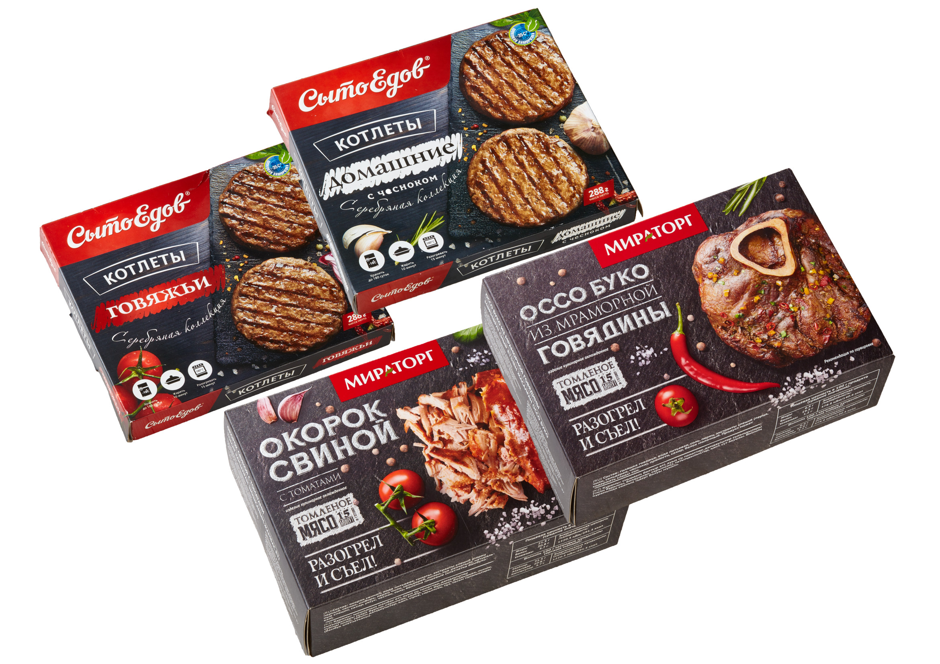
Институт конкурентной политики и регулирования рынков
Что делать, если товары не относятся
К продуктовым границам одного товарного рынка?
Дело № А40-195272/2018
МИРАТОРГ vs ВИЛОН
Заменимы ли котлеты и томлёное мясо?
Лаборатория социологической экспертизы
vs
ВЦИОМ
Схожесть упаковки = схожесть продукта?

Slide 10
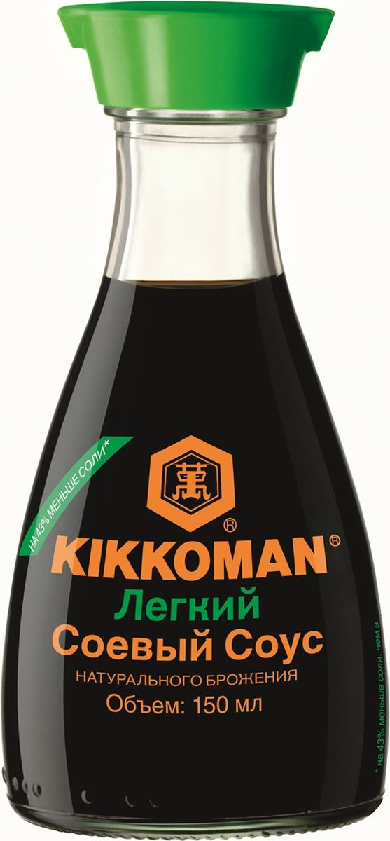
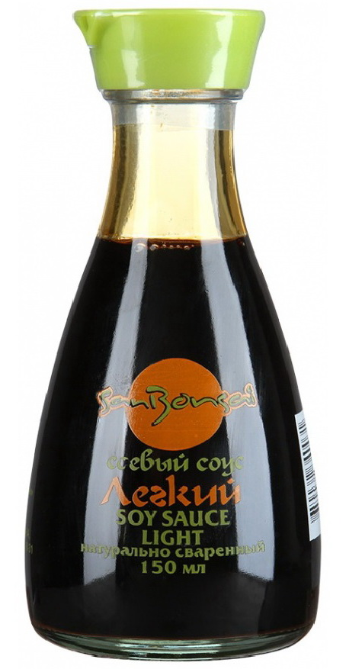
Институт конкурентной политики и регулирования рынков
Что делать, если товары не относятся
К продуктовым границам одного товарного рынка?
Дело № А40-21129/17
Мистраль vs СанБонсаи
Отчёт ООО «Деловой Центр-Екатеринбург» составленный по результатам проведённого исследования «Взаимозаменяемость соевых соусов "KIKKOMAN" и "SANBONSAI"»

Slide 11
Институт конкурентной политики и регулирования рынков
ЧТО ДЕЛАТЬ, ЕСЛИ СМЕШЕНИЯ НЕТ?
ВВОДИТЬ ИНСТИТУТ TRADEMARK DILUTION?

Slide 12
НАЦИОНАЛЬНЫЙ ИССЛЕДОВАТЕЛЬСКИЙ УНИВЕРСИТЕТ
ИНСТИТУТ КОНКУРЕНТНОЙ ПОЛИТИКИ И РЕГУЛИРОВАНИЯ РЫНКОВ
icpmr.hse.ru
Телефон.: +7 (495) 772-95-90, доб. 155-68
Адрес: г. Москва, Покровский б-р, д. 11, каб. M205

